Slide 1
[ 디플레임 귀중 ]
일석삼조의 이익을 나눠드리는
일회용 컵·용기 전문 제조 업체

Slide 2
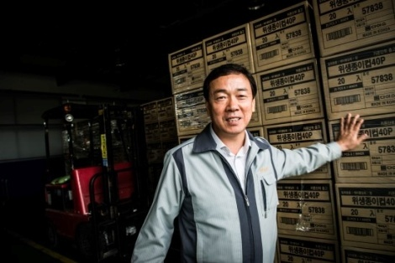
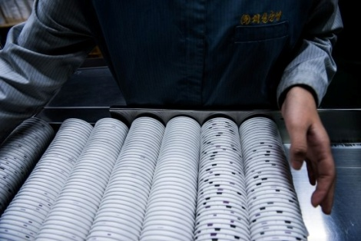
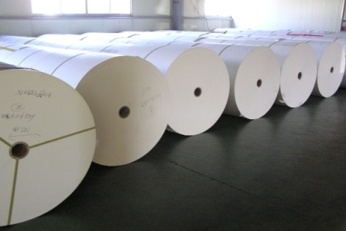
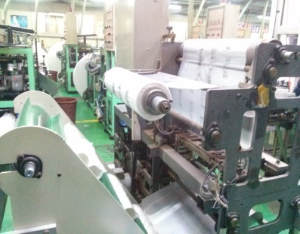
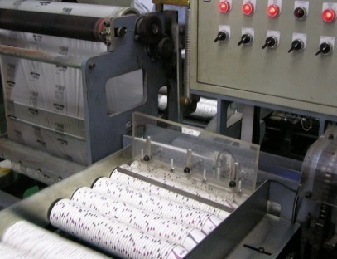
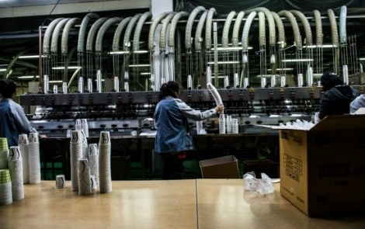
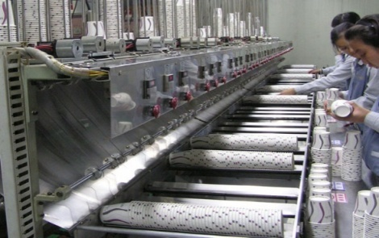
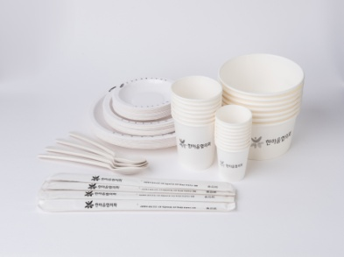
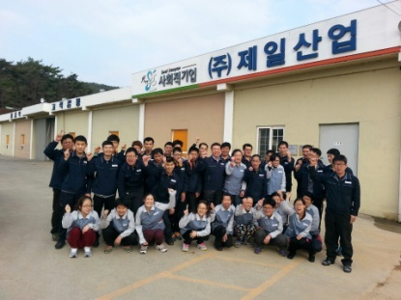
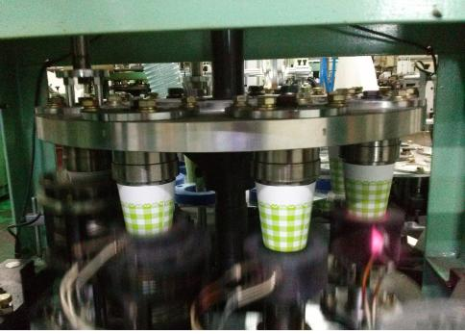
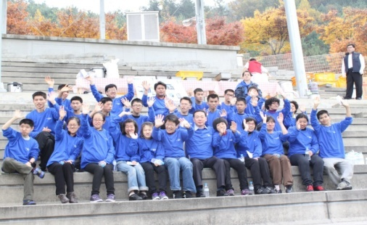
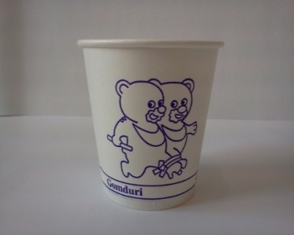
명랑하고 행복한 사람들이 만드는
㈜제일산업 스토리

Slide 3
역사와 전통의
외길 20년
신뢰가 생명이었습니다
2002.04.20
2007.01.03
2008.07.11
2011.09.01
2013.12.16
2014.05.21
2017.09.15
장애인의 날 우수사업체 표창
(경상북도 지사)
롯데알미늄㈜ 공급 계약
사회적기업 인증
(노동부장관 제2008-40호)
롯데칠성음료㈜ 공급 계약
노동부 고용증진대상
행복나래 협력회사 등록
애터미㈜ 협력사 선정
1999.12.05
2002.07.30
2007.06.17
2008.01.03
2010.03.16
2013.05.07
2016.12,06
2018.04.11
제일산업 설립
회사 이전
(경북 칠곡군 지천면
창평리 507 자기공장)
장애인 표준사업장 선정
㈜제일산업 법인 등록
대구은행 유망중소기업 선정
㈜다이소아성사업 공급 계약
㈜락앤락 공급계약
대한민국 지역경제혁신대상

Slide 4
신뢰를 바탕으로
꾸준히 성장하고 있습니다
62억 2015
60억 2014
60억 2016
53억 2017
48억 2021
43억 2020
39억 2019
41억 2013
44억 2013
37억 2018
욕심부리지 않고,
멈추지 않겠습니다.

Slide 5
㈜제일산업은
사회적 기업, 장애인표준사업장, 장애인 기업입니다.
㈜제일산업은 무형광 천연펄프를 사용하여 ‘NANUMI’ 종이컵을 제조·판매하고 있으며,
2013년 ㈜다이소 아성산업, 2014년 SK 행복나래주식회사, 2017년 애터미㈜와 연계하여 2017년 53억 매출을 달성, 철저한 품질관리에 의한 최고의 제품으로 시장경쟁력을 강화해 나가고 있습니다.
㈜제일산업의 종업원들은 86%가 취약계층이며,
취약계층 중 80%이상이 중증장애인입니다.
이들 개개인에게 적성에 맞는 직무를 부여하여,
그들 스스로가 스스로를 복지할 수 있도록 지속적으로 일자리를 제공하는
일자리 창출형 ‘사회적 기업’ 입니다.
매년 꾸준한 매출 성장, 안정적인 생산과 판매로 ‘사회적기업’에서 요구하는 취약계층의 지속적이고 다양한 일자리 창출을 유지하며 그들의 복지를 위해 노력하고 있습니다.
이러한 선(善)순환 구조를 지속적으로 유지, 확대시키기 위해서는 끊임없는 많은 도움을 필요로 합니다.

Slide 6
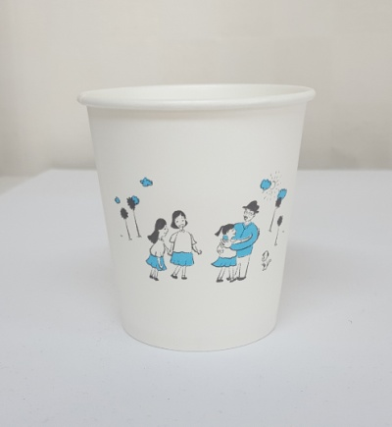
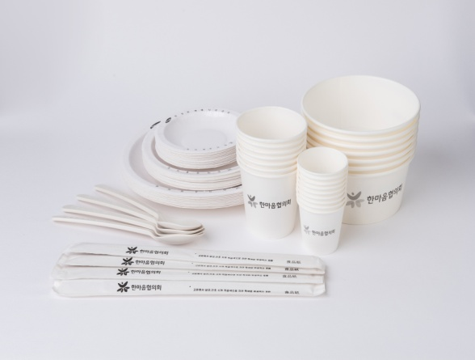
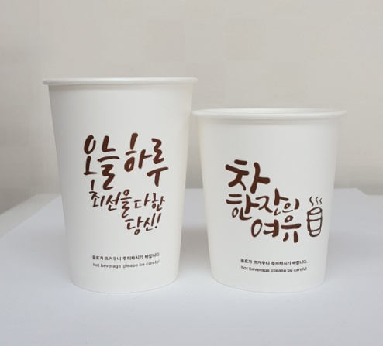
명랑하고 행복한 사람들이 만드는
일회용 컵·용기·특별 맞춤 제작용품들

Slide 7
귀사에 최적화된
공급 서비스시스템을 구축하겠습니다 1
납품 가능 지역
전국 전 지역 가능
제작 가능 형태
자체제작, OEM 가능
지역에 따른 배송기간
1일 (제품 · 납품기간 참조)
부자재 납품 여부
특수 뚜껑, 컵 홀더, 빨대 가능
제작 · 납품기간
초도 물량은 발주일로부터 3주
2차 발주분 부터는 발주일로부터 1주

Slide 8
귀사에 최적화된
공급 서비스시스템을 구축하겠습니다 2
사이즈 | 보유 수량 | 상지름 | 하지름 | 높이 | 중량 | 포장단위 |  | 박스 규격(mm)
 |  |  |  |  |  |  | 1 box | 장 | 폭 | 고
2.5 oz | 3 | 51 | 37 | 49 |  | 50ea X 40buns | 2000ea | 410 | 270 | 315
5 oz | 2 | 66 | 47 | 72 |  | 50ea X 20buns | 1000ea | 362 | 288 | 360
6.5 oz | 38 | 72 | 51 | 73 |  | 50ea X 20buns | 1000ea | 367 | 298 | 375
9 oz | 1 | 74 | 52 | 92 |  | 50ea X 20buns | 1000ea | 395 | 320 | 370
10 oz | 2 | 84 | 62 | 98 |  | 50ea X 20buns | 1000ea | 440 | 345 | 530
12 oz | 2 | 88 | 60 | 108 |  | 50ea X 20buns | 1000ea | 445 | 355 | 540
13 oz | 1 | 84 | 60 | 115 |  | 50ea X 20buns | 1000ea | 440 | 345 | 540
16 oz | 1 | 89 | 60 | 127 |  | 50ea X 20buns | 1000ea | 455 | 365 | 470
520 cc | 1 | 124 | 103 | 59 |  | 50ea X 20buns | 1000ea | 645 | 515 | 450

Slide 9
귀사에 최적화된
공급 서비스 시스템을 구축하겠습니다 3

Slide 10
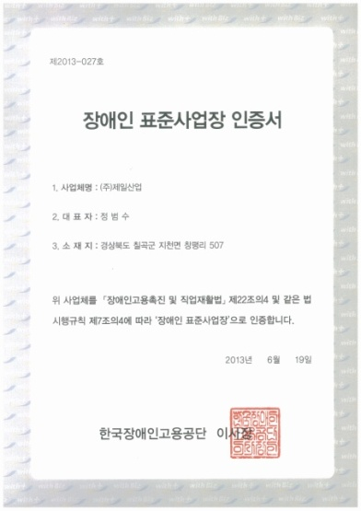
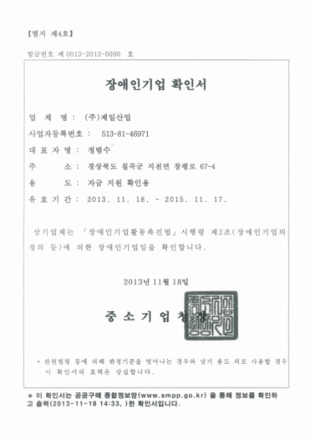
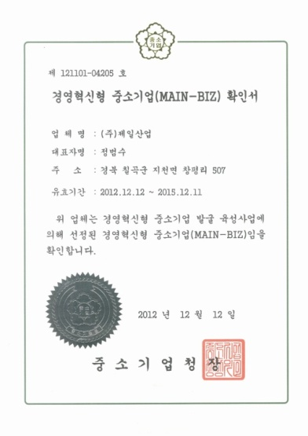
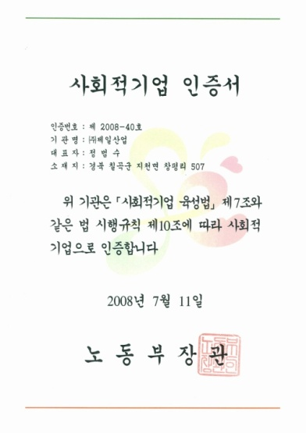
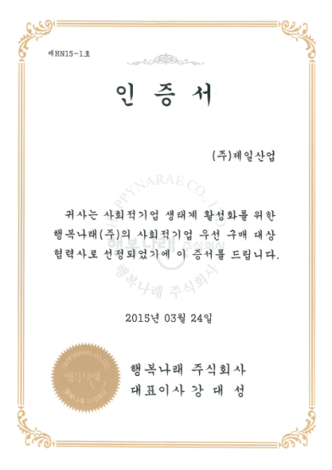
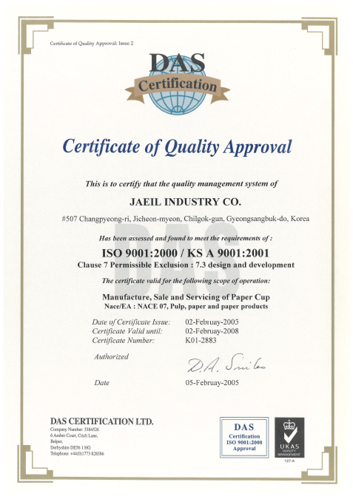
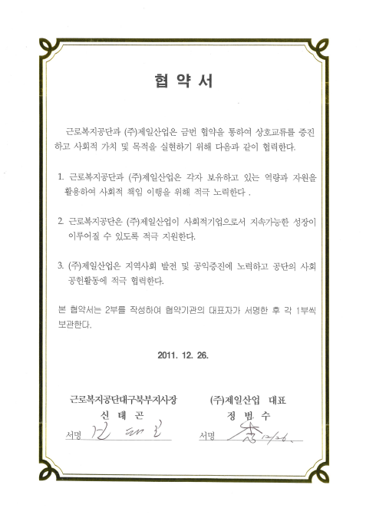
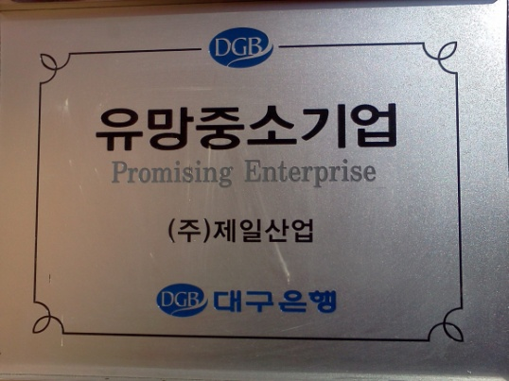
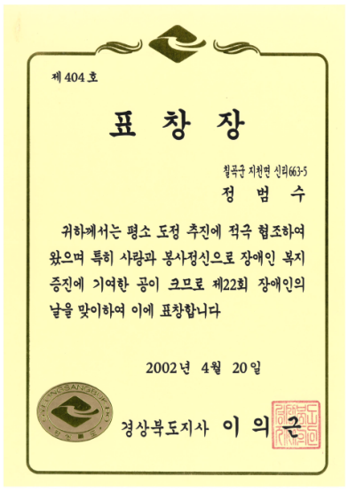
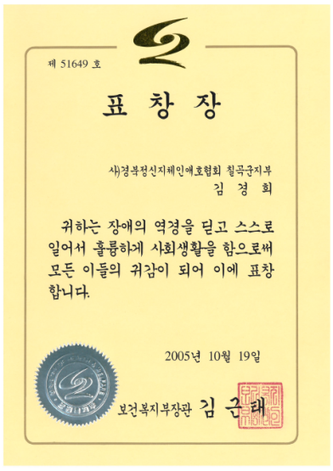
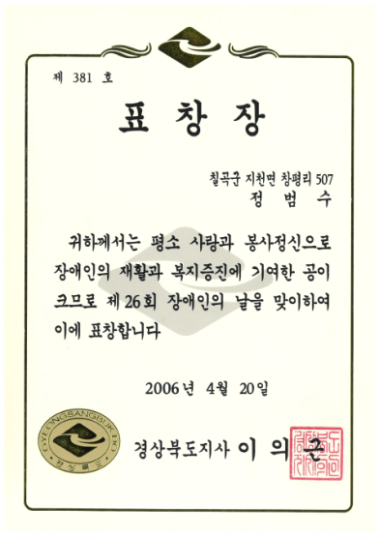
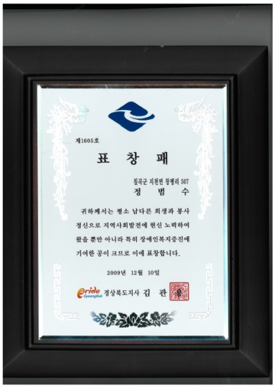
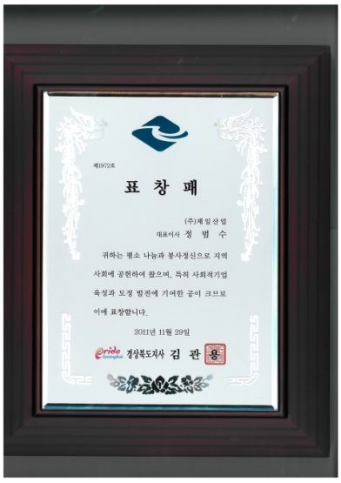
제일산업을 이용하시는 고객께 드리는ㅡ
첫번째 이익
더 우수하게
더 빠르게
더 저렴하게

Slide 11
제일산업을 이용하시는 고객께 드리는ㅡ
두번째 이익
사회적 기업 제품을 구매해 주시는 것은
사회적가치를 만드는 상생협력 방법입니다
“만들기 위해 고용하는 것이 아니라,
고용하기 위해 만듭니다”
사회문제 해결을 미션으로 삼아
그 문제의 해결을 비즈니스 활동을 풀어내는 기업 ㅡ
바로 사회적기업입니다
㈜제일산업은 장애인들의 일자리 문제와 장애인들의 삶의 질 개선을 위한
최선의 방법으로 비즈니스 활동을 전개해 나갑니다

Slide 12
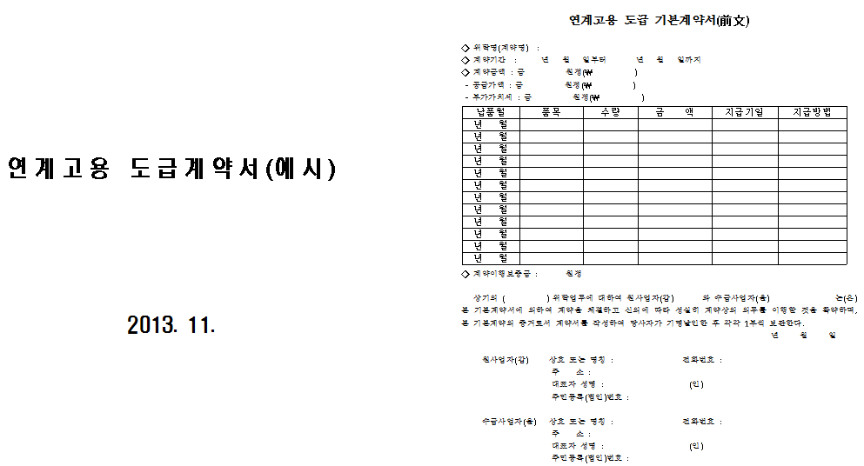
제일산업을 이용하시는 고객께 드리는ㅡ
세번째 이익
연계고용 감면 + 장애인 부담금 감면
혜택을 받으실 수 있습니다
연계고용대상 사업장은「장애인복지법」제58조제1항제3호의
“직업재활시설”과「장애인고용촉진 및 직업재활법」제22조의4에 따라
인증받은 “장애인 표준사업장”입니다.
(개정 전 고시 제2조제1~3호 / 개정 고시 제2조제3호․제4호)
연계고용 부담금 감면제도
장애인 고용부담금 감면제도
장애인을 직접 고용하기 어려운 장애인고용의무 사업체가 장애인직업재활시설, 장애인표준사업장 등에 생산품 판매를 전담하는 등의 도급을 준 경우, 생산활동에 종사한 장애인을 당해 고용의무사업주가 고용한 것으로 간주하여 부담금을 감면해주는 제도
장애인 고용부담금은 기업이나 공공기관이 장애인 의무 고용비율(민간 기업의 경우 2.3%)을 지키지 않는 대신 정부에 부담금을 내는 제도

Slide 13
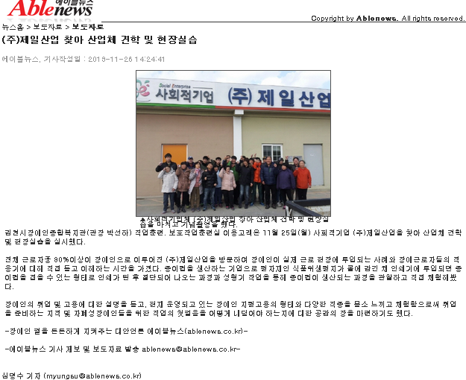
사회적 가치창출과
사회와 함께 성장하는 기업
제일산업 입니다 1

Slide 14
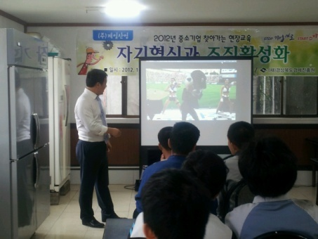
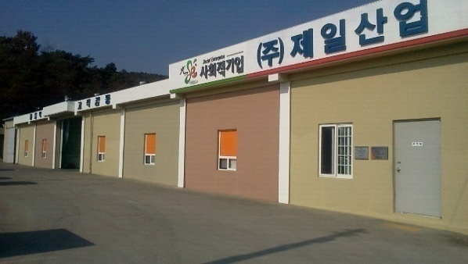
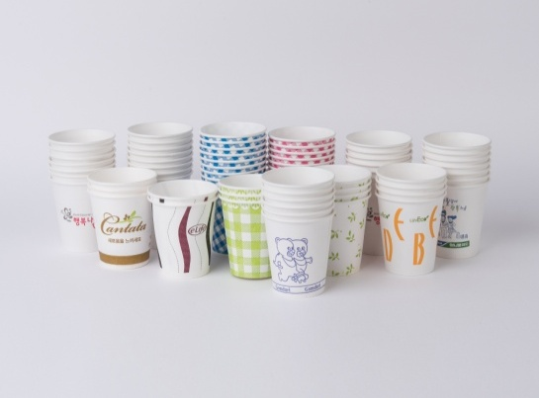
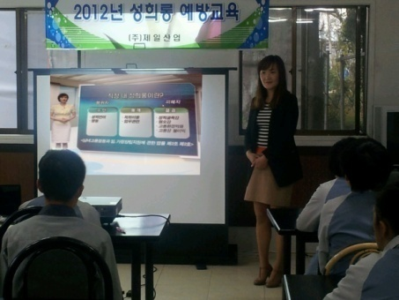
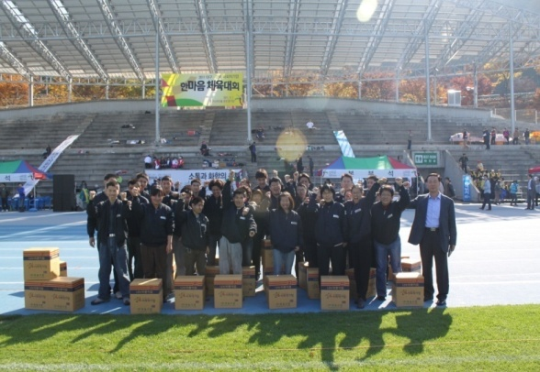
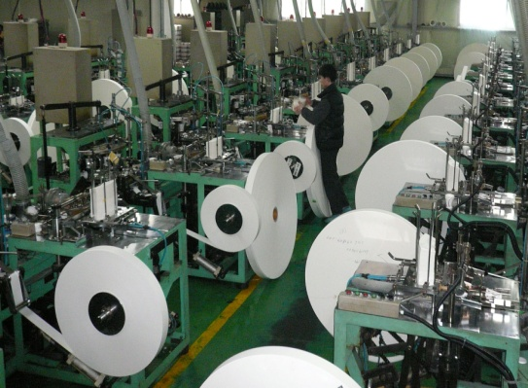
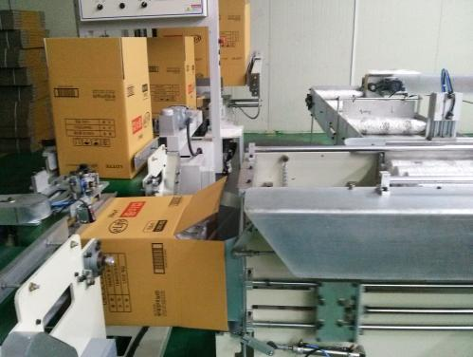
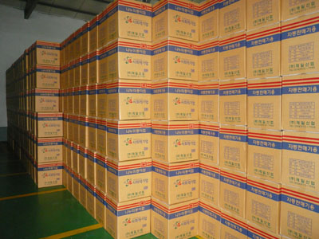
사회적 가치창출과
사회와 함께 성장하는 기업
제일산업 입니다 2

Slide 15
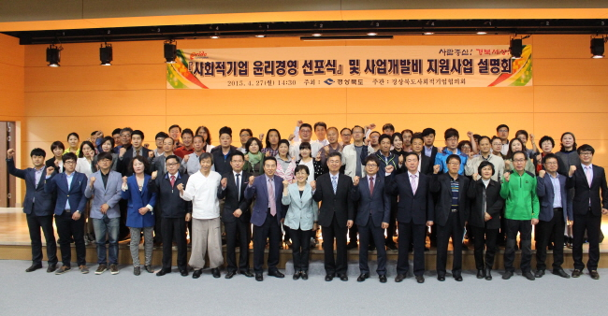
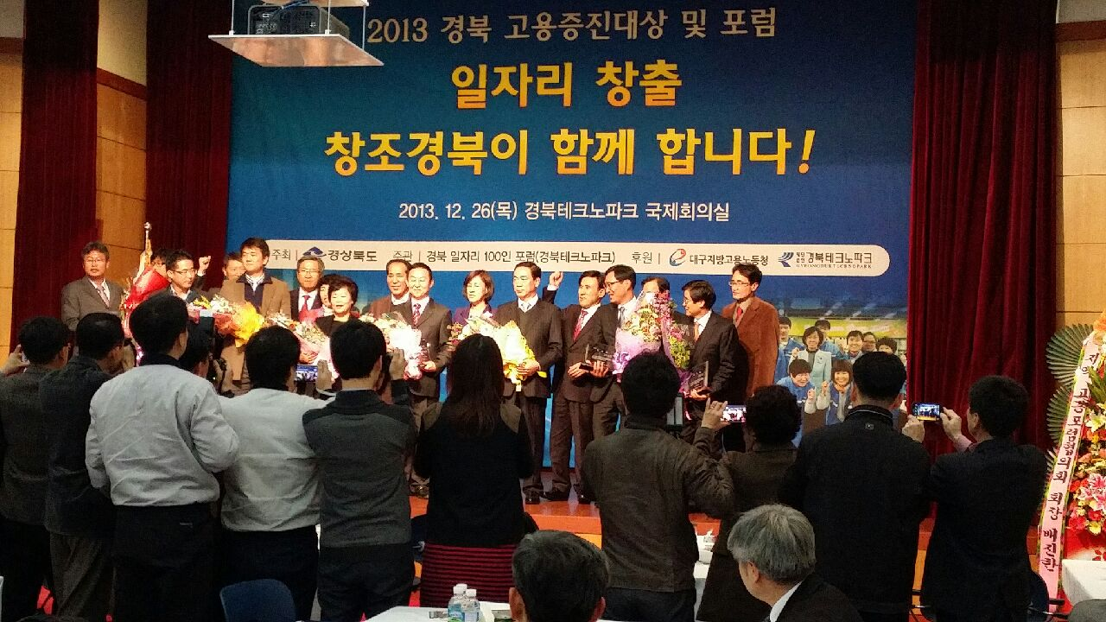
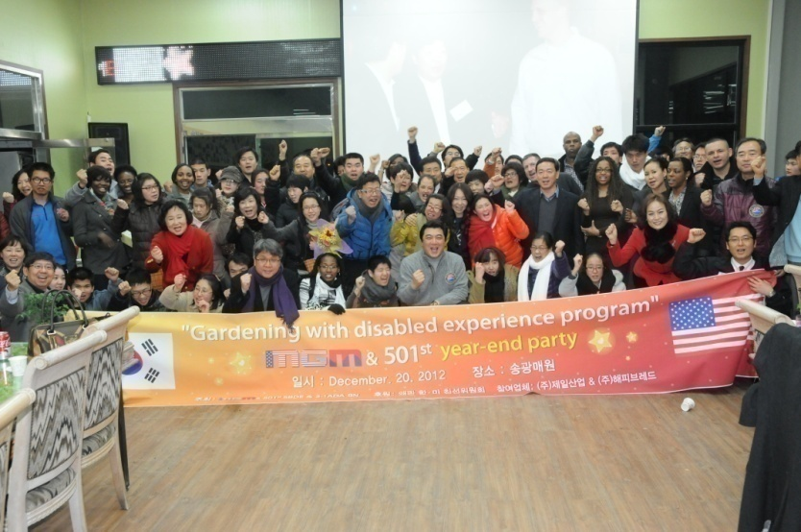
사회적 가치창출과
사회와 함께 성장하는 기업
제일산업 입니다 3

Slide 16
사회적 가치창출과
사회와 함께 성장하는 기업
제일산업 입니다
Connect
Line
대표│정하일
TEL│054 – 972 - 7988
Mobile│010 – 8351 - 2355
Homepage│http://www.nanumicup.com
담당자│김은아 대리

Slide 17
Thank you
감사합니다

